Slide 1
Procédés de séparation
Fait par Rosalie

Slide 2
# 1sédimentation
Laisse reposer
Surnageant
Résidu
Mélange hétérogène

Slide 3
# 2 décantation
Transvider le liquide tige de verre
résidu
Mélange hétérogène
bécher

Slide 4
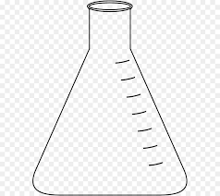
#3 filtration
1:3
Fabriquer un papier filtre tige de verre
Papier filtre
Entonnoire
Mélange homogène
filtrat
Vider le mélange à travers le filtre
erlenmeyer

Slide 5
#4A évaporation
Mélange homogène
Solide
Substance pure
soluté
Plaque chauffante

Slide 6
#4B distillation
Tube d'eau froide
Substance pure
erlenmeyer
glaces
éprouvette
Plaque chauffante

